Slide 1
Презентация конкурсной заявки муниципального образования городской округ «поселок Палана» для участия во Всероссийском конкурсе «Лучшая муниципальная практика» по номинации «Обеспечение эффективной «обратной связи» с жителями муниципальных образований, развитие территориального общественного самоуправления и привлечение граждан к осуществлению (участию в осуществлении) местного самоуправления в иных формах»
Привлечение граждан и общественных организаций к открытому и гласному обсуждению различных аспектов развития городского округа "поселок Палана" в форме оперативного взаимодействия с органами местного самоуправления и подведомственными организациями
Notes:
Нет заметок

Slide 2
Общие сведения
Муниципальное образование
городской округ «поселок Палана» является административным центром Корякского округа – административно-территориальной единицы Камчатского края с особым
статусом, в соответствии с Законом Камчатского края № 46 от 29.04.2008 «Об административно-территориальном устройстве Камчатского края».
Городской округ «поселок Палана» расположен на западном побережье Камчатского полуострова, в восьми километрах от берега Охотского моря, на правом берегу реки Палана. Расстояние до административного центра Камчатского края г. Петропавловска-Камчатского — 870 км, до административного центра Тигильского района - села Тигиль — 165 км.
Площадь территории городского округа - 4650,75 кв. км.
Численность населения обладающего избирательным правом по состоянию на 01.01.2019 составляет 2339 человек.
Структуру органов местного самоуправления составляют представительный орган – Совет депутатов, Глава городского округа, исполнительно-распорядительный орган - Администрация городского округа, контрольно-счетный орган – Контрольно-счетная комиссия городского округа.

Slide 3
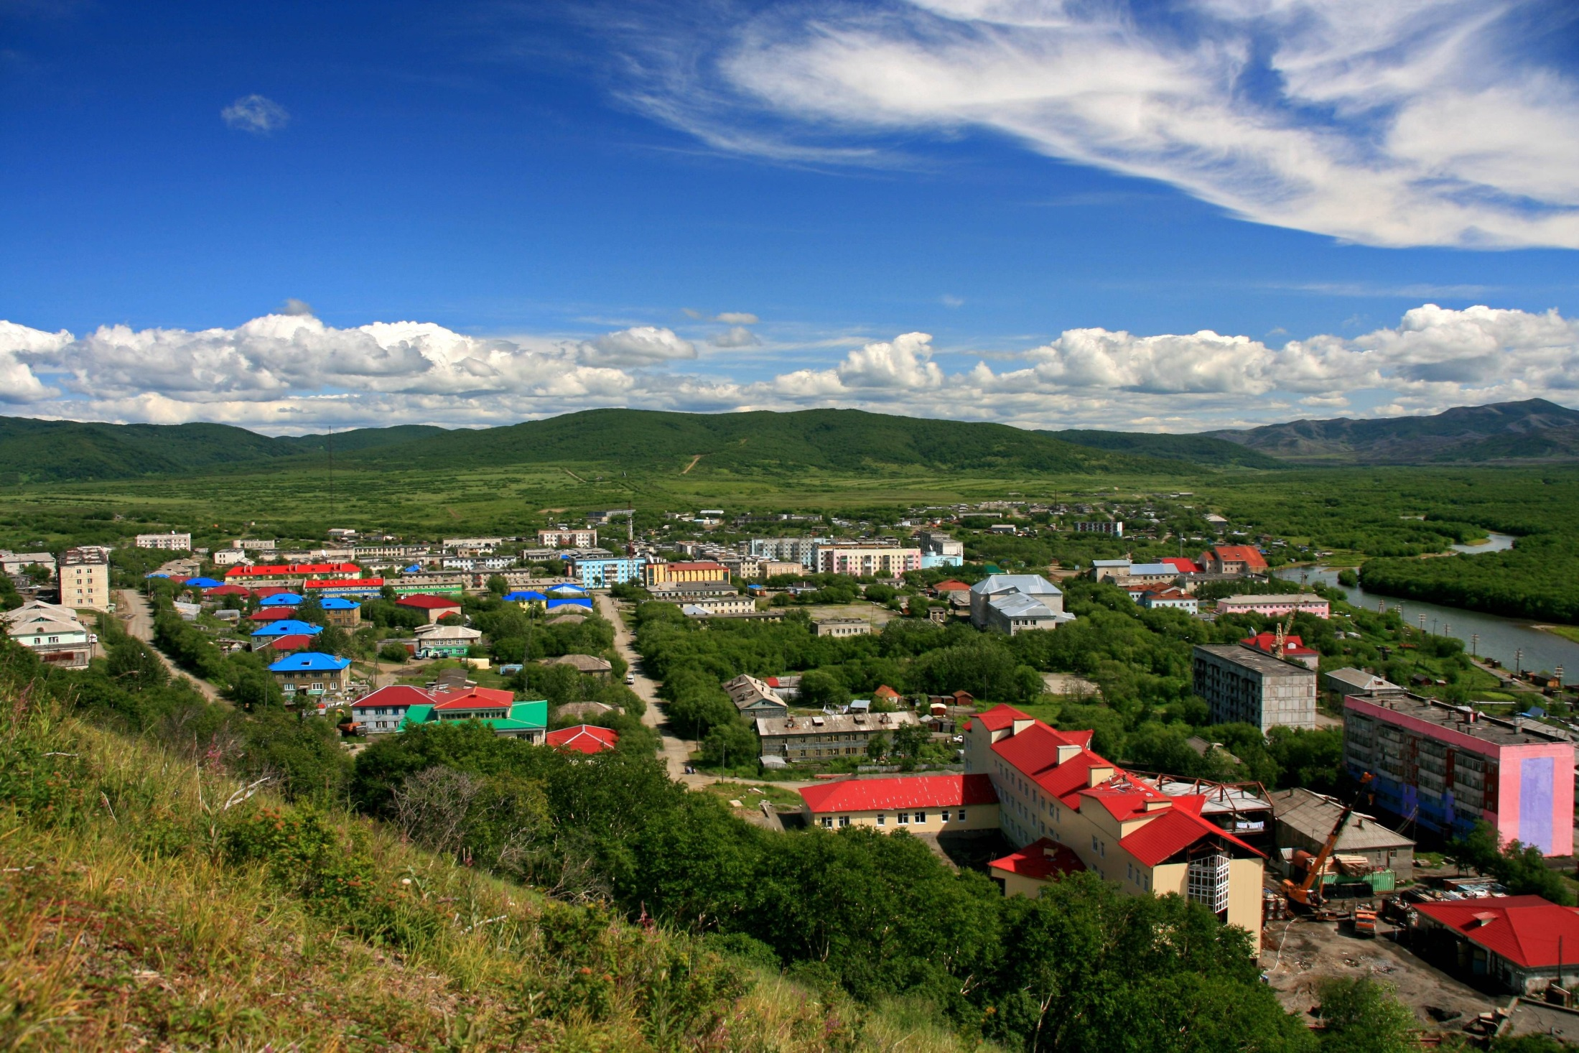
Основные социально-экономические индикаторы
Согласно базовому варианту Прогноза социально-экономического развития городского округа «поселок Палана» на 2019 год и на плановый период до 2024 года (утв. распоряжением Администрации городского округа «поселок Палана» от 08.11.2018 № 214-р) (далее Прогноз), среднемесячная номинальная начисленная заработная плата в 2019 году составит 77,1 тыс. рублей, в 2020 году – 82,4 тыс. рублей, в 2021 году – 88,2 тыс. рублей, с номинальным приростом к уровню средней оплаты труда 2017 года на 32,2%.
Согласно статистическим данным, размер среднемесячной номинальной начисленной заработной платы работников организаций в 2017 году составил 66 719,5 рублей, что на 8,9 % выше уровня 2016 года (2016 год – 61 289.4 рублей). По оценке периода январь-июнь 2018 года, среднемесячная номинальная начисленная заработная плата работников организаций составила 72 011,10 рублей, что на 7,9 % выше показателя предыдущего года.
В 2018 году на территории городского округа «поселок Палана» реализовывалось 17 муниципальных программ (в 2017 году - 11, в 2016 году - 12). Мероприятия муниципальных программ выполнены в объеме 381352,024 тыс. рублей или 95,2 % от уточненных годовых назначений. От общей суммы расходов бюджета городского округа «поселок Палана» в 2018 году, этот показатель составил – 85,5% (в 2017 году- 84,2%, в 2016 году – 70,0 %).

Slide 4
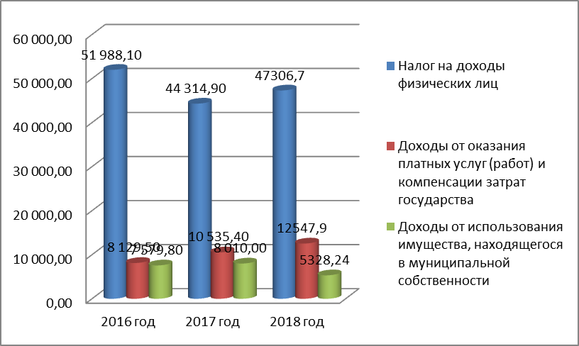
Исполнение бюджета городского округа «поселок Палана» в 2018 году осуществлялось в соответствии с Нормативным правовым актом от 01.12.2017 № 21-НПА/07-17 «О бюджете городского округа «поселок Палана» на 2018 год и на плановый период 2019 и 2020 годов».
Структура налоговых и неналоговых доходов
В целом объем доходов бюджета городского округа «поселок Палана» по итогам 2018 года составил 469,033 млн. рублей, что на 95386,56 тыс. рублей или 25,53 % выше уровня 2017 года, 2017 год - 373,647 млн. рублей по сравнению с исполнением за 2016 год уменьшился на 46,2 %, что в абсолютных значениях составляет 172,8 млн. рублей. Объем доходов бюджета в прогнозном периоде согласно базовому варианту Прогноза в 2019 году составит 513,5 млн. рублей, 2020 – 396,1 млн. рублей, 2021 – 398,5 млн. рублей.
Доля налоговых и неналоговых доходов бюджета городского округа «поселок Палана» в общем объеме собственных доходов (без учета субвенций) в 2018 составила 29,9 %, уровень 2017 года составлял 39,5 %, в 2016 году – 22,0 %, В планируемом периоде к 2020 году планируется увеличить данный показатель до 45 %.
Плановые назначения по налоговым и неналоговым доходам в 2018 году в целом исполнены на 96,1 %.

Slide 5
Организация местного самоуправления
Глава городского округа избирается Советом депутатов городского округа из числа кандидатов, представленных конкурсной комиссией по результатам конкурса по отбору кандидатур на должность Главы городского округа, сроком на 4 года.
К полномочиям Главы городского округа относятся:
организация исполнения Конституции Российской Федерации, федеральных законов и других федеральных нормативных правовых актов, законов и иных нормативных правовых актов Камчатского края, настоящего Устава, решений Совета депутатов городского округа, изданных в пределах его компетенции, на территории городского округа;
исполнение полномочий органов местного самоуправления по решению вопросов местного значения городского округа, за исключением вопросов, отнесенных настоящим Уставом к компетенции Совета депутатов городского округа и иных органов местного самоуправления городского округа в соответствии с федеральными законами и законами Камчатского края;
осуществление отдельных государственных полномочий, переданных органам местного самоуправления городского округа федеральными законами и законами Камчатского края;
осуществляет иные полномочия в соответствии с федеральными законами, законами Камчатского края, настоящим Уставом.
В Совете депутатов политические партии представлены ВПП «Единая Россия».
Высшим должностным лицом является Глава городского округа, который наделяется собственными полномочиями по решению вопросов местного значения Уставом городского округа «поселок Палана».
Применяемая избирательная система при выборах депутатов представительного органа местного самоуправления – мажоритарная.

Slide 6
Исходные предпосылки реализации практики
Сущность местного самоуправления определяет то, что практически все вопросы необходимо решать, опираясь на мнение граждан. Именно при участии населения муниципального образования в решении вопросов местного значения в наибольшей степени проявляется демократизм муниципальной власти. Участие граждан в управлении делами реализуется через различные формы прямого волеизъявления: выборы, референдумы, сходы и собрания граждан, обращения граждан в органы местного самоуправления.
Для оперативности взаимодействия между гражданами и органами местного самоуправления городского округа «поселок Палана», иными муниципальными учреждениями и предприятиями используются различные ресурсы. В данной презентации приведены наиболее эффективные, с точки зрения скорости информирования населения и организации оперативной обратной связи.

Slide 7
Наиболее эффективные способы обеспечения обратной связи
Для информирования жителей поселка создан и работает официальный сайт Администрации городского округа «посёлок Палана» Здесь размещается информация о принятых нормативных актах, есть разделы, касающиеся различных сфер деятельности муниципалитета, в том числе поддержки предпринимателей, градостроительной деятельности. Так же на главной странице сайта регулярно публикуются материалы о значимых событиях городского округа «поселок Палана». Обеспечена возможность обратной связи. Любой может обратиться в Администрацию городского округа «поселок Палана» и ее структурные подразделения посредством официального сайта и получить ответ. Данный ресурс практически очень хорошо работает как информационный. Граждане получают официальную информацию в достаточных объемах
1. Официальный сайт Администрации городского округа «поселок Палана» www.palana.org

Slide 8
Муниципальный контроль –
1 группа, 245 участников
Предприниматели –
1 группа, 34 участника
Многоквартирные жилые дома -
35 групп
2. Тематические группы в мессенджере WhatsApp
В результате анализа деятельности Администрации городского округа «поселок Палана» в сфере развития гражданской активности населения, была выявлена недостаточность обычно применяемых способов общения с населением. Встречи с населением, собрания и прием граждан Главой и должностными лицами, хотя и очень информативны, не несут необходимой оперативности в обсуждении и решении актуальных вопросов и проблем, неизбежно возникающих в процессе осуществления управления любой сферой, в рамках полномочий муниципалитета.
В связи с вышеозначенным было принято решение организовать тематические группы в мессенджере WhatsApp. В настоящее время созданы и активно работают с использованием данного ресурса группы трех тематических направлений.

Slide 9
Муниципальный контроль создана с 01.09.2018 для своевременного и быстрого реагирования по предотвращению нарушений Правил благоустройства, а так же жилищного и земельного законодательства на территории городского округа «поселок Палана», группа насчитывает 245 участников.
Участники группы пишут о возникшей проблеме, прикрепляя к своим сообщениям фото и видеоматериалы.
Муниципальный инспектор на основании обращений поступивших в группе принимает меры, соответствующие проблеме. О результатах в группе выкладывается информация.

Slide 10
Управляющие организации и предприятия ЖКХ уведомляют о предстоящих плановых работах
Предупреждают граждан о производимых аварийных работах

Slide 11
Предприниматели – создана для тех, кто открыл или собирается открыть свой бизнес на территории городского округа «поселок Палана». В группе 34 участника.
В группе налажен обмен информацией между предпринимателями и специалистом консультационного пункта, работающего в Администрации городского округа «поселок Палана» с целью оказания помощи предпринимателям в различных направлениях их деятельности
Участников группы информируют о значимых событиях городского округа «поселок Палана», приглашают активнее принимать участие в жизни поселка. Посредством общения в группе стало легче организовывать встречи предпринимателей с представителями различных муниципальных и государственных организаций, включая контролирующие, с целью разъяснения некоторых положений законодательства

Slide 12
МКД (многоквартирный дом) –создано 35 групп, целью создания является– обеспечение оперативного реагирования управляющих и ресурсных организаций на заявки жильцов, оперативная связь между участниками группы при возникновении аварийных ситуаций
в жилищном фонде.
Участниками групп являются жильцы домов, представители Управляющей организации, Глава городского округа «поселок Палана», сотрудники курирующих направление ЖКХ структурных подразделений Администрации.
Участники группы оперативно получают информацию в виде коротких сообщений о собраниях, текущих мероприятиях, и иных общедомовых событиях. По всем сообщениям, даётся оперативный ответ специалиста в рабочие часы и дни, либо обращение берется на контроль. При необходимости специалисты лично связываются с заявителями.

Slide 13
Такой способ общения между жильцами и управляющими организациями существенно повысил качество обслуживания населения управляющими организациями. Одной из причин является он-лайн контроль за деятельностью УК, в связи с обязательностью участия в группе Главы городского округа и представителей Администрации
Так же в целях обеспечения безопасности граждан регулярно публикуется информация о возможности вызова экстренных служб.
Прямое общение в группах привело к яркому положительному результату, количество жалоб и обращений по качеству услуг, предоставляемых УК резко сократилось в 2019 году по сравнению с 2018.

Slide 14
Характеристики муниципальной практики
Основные направления реализации муниципальной практики это
:- привлечение граждан и общественных организаций к открытому и гласному обсуждению различных аспектов развития городского округа
- совершенствование механизма учета общественного мнения и обратной связи между гражданами и органами местного самоуправления;
- вовлечение населения в процессы решения проблем городского округа, формирование у жителей городского округа «поселок Палана» ответственного и бережного отношения к своему поселку, как месту своей жизнедеятельности
Сильные стороны практики
.- вовлечение населения в самостоятельное решение вопросов местного значения
- улучшение информированности жителей о деятельности органов местного самоуправления;
- повышение комфортности проживания на территории городского округа «поселок Палана»;
Слабые стороны практики
- прямая зависимость от активности населения, которую нужно поддерживать
Администрация – определение перечня направлений и ответственных лиц и структурных подразделений
Ответственные лица и структурные подразделения Создание групп в мессенджере,
Мониторинг сообщений участников
Предоставление оперативной информации о выполнении обращений в группу
Создание групп
в мессенджере
Привлечение
участников
Участники групп – размещение сообщений, заявок, обращений в группах
Направление поручений об исполнении заявок, заявлений, обращений в уполномоченные организации, включая структурные подразделения Администрации
Администрация - контроль за реализацией практики, обобщение и анализ информации, исполнение обращений и заявлений граждан – участников групп

Slide 15
Ресурсное обеспечение реализации практики и результаты ее внедрения
Представленная муниципальная практика наиболее выгодно зарекомендовала себя в направлении управления многоквартирными жилыми домами и при проведении мероприятий в рамках муниципального контроля.
В связи с тем, что общение в мессенджере наиболее доступно гражданам, т.к. происходит в основном с применением сотовых телефонов, которые всегда с собой, такая форма обратной связи более оперативна по сравнению с обратной связью на официальном сайте.
Благодаря внедрению практики общения с населением с помощью групп WhatsApp , в городском округе «поселок Палана» наблюдается повышение активности населения при решении общепоселковых вопросов, активнее и с большим количеством участников проводятся поселковые мероприятия как торжественные, так и субботники.
Практически прекратилось поступление в Администрацию жалоб населения на некачественное предоставление услуг управляющими организациями.
В связи с более оперативным решением проблем возникающих в жилищном фонде, состояние жилых домов, дворов и общественных территорий улучшилось.
Повысилась исполнительская дисциплина сотрудников, задействованных в реализации данной практики муниципальных учреждений, организаций, предприятий в том числе УК.
Проведенный анализ внедрения практики показывает, что гражданам, принимающим участие в данном проекте нравится такая форма мобильного общения.
Представленная практика привлекательна тем, что для ее реализации требуется абсолютный минимум материального ресурса. Ответственным сотрудникам требуется доступ в Интернет, служебный или свой сотовый телефон, на стационарном рабочем месте желательно установить версию мессенджера для персонального компьютера.
Для реализации данной практики в большей мере требуется активная работа всех участников процесса ее внедрения , чем финансовые вложения.

